Slide 1
Policy gradient подход
(Подход градиентной политики) 2

Slide 2
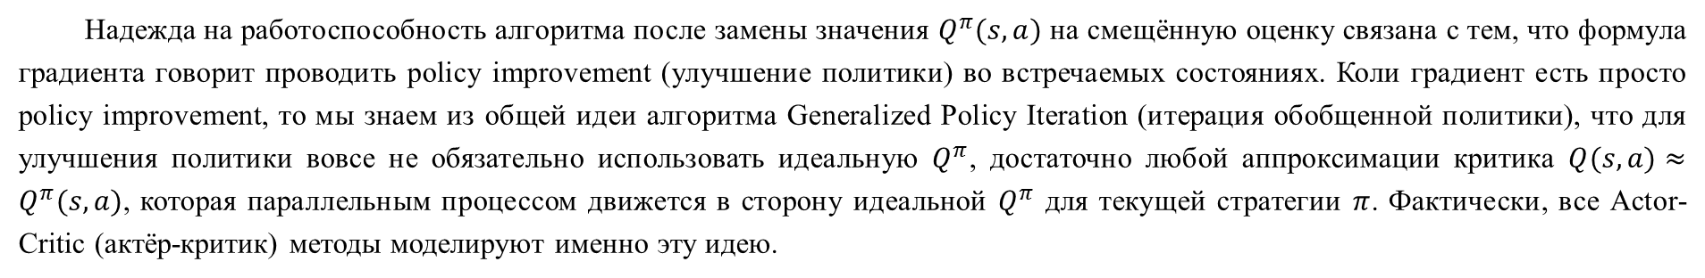
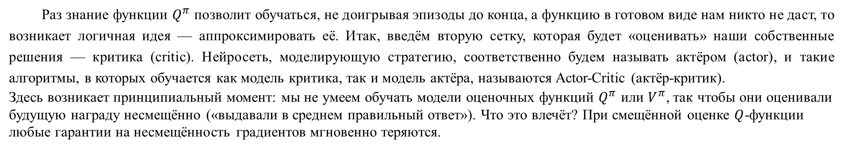
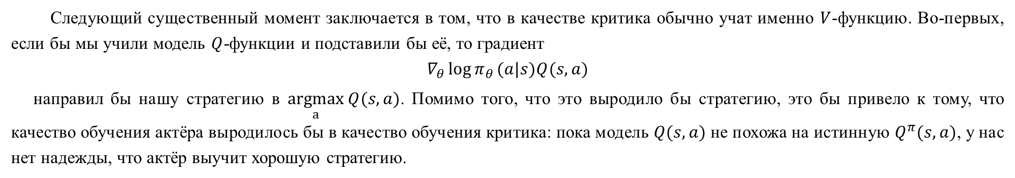
Схемы «актёр-критик»
Введение критика
Раз знание функции $Q^{π}$ позволит обучаться, не доигрывая эпизоды до конца, а функцию в готовом виде нам никто не даст, то возникает логичная идея — аппроксимировать её. Итак, введём вторую сетку, которая будет «оценивать» наши собственные решения — критика (critic). Нейросеть, моделирующую стратегию, соответственно будем называть актёром (actor), и такие алгоритмы, в которых обучается как модель критика, так и модель актёра, называются Actor-Critic (актёр-критик).
Здесь возникает принципиальный момент: мы не умеем обучать модели оценочных функций $Q^{π}$ или $V^{π}$, так чтобы они оценивали будущую награду несмещённо («выдавали в среднем правильный ответ»). Что это влечёт? При смещённой оценке $Q$-функции любые гарантии на несмещённость градиентов мгновенно теряются.
Надежда на работоспособность алгоритма после замены значения $Q^{π}(s, a)$ на смещённую оценку связана с тем, что формула градиента говорит проводить policy improvement (улучшение политики) во встречаемых состояниях. Коли градиент есть просто policy improvement, то мы знаем из общей идеи алгоритма Generalized Policy Iteration (итерация обобщенной политики), что для улучшения политики вовсе не обязательно использовать идеальную $Q^{π}$, достаточно любой аппроксимации критика $Q(s,a)≈Q^{π}(s,a)$, которая параллельным процессом движется в сторону идеальной $Q^{π}$ для текущей стратегии $π$. Фактически, все Actor-Critic (актёр-критик) методы моделируют именно эту идею.
Следующий существенный момент заключается в том, что в качестве критика обычно учат именно $V$-функцию. Во-первых, если бы мы учили модель $Q$-функции и подставили бы её, то градиент
$$∇_{θ}\log{π_{θ}}(a|s)Q(s,a)$$
направил бы нашу стратегию в $\underset{a}{argmax}{Q(s,a)}$. Помимо того, что это выродило бы стратегию, это бы привело к тому, что качество обучения актёра выродилось бы в качество обучения критика: пока модель $Q(s,a)$ не похожа на истинную $Q^{π}(s, a)$, у нас нет надежды, что актёр выучит хорошую стратегию.

Slide 3

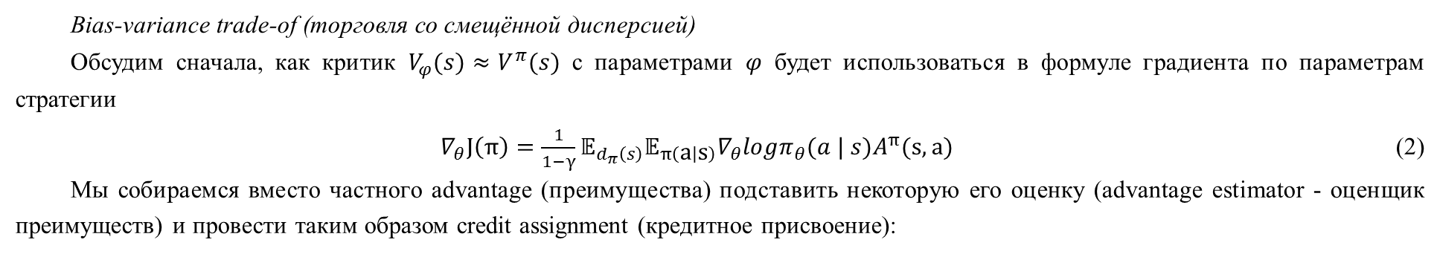
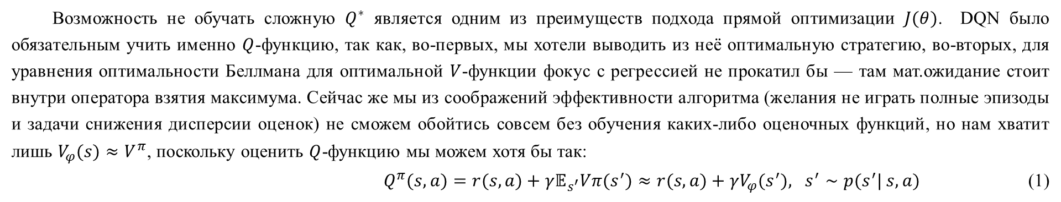
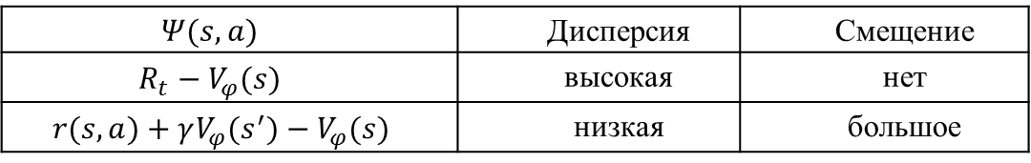
Возможность не обучать сложную $Q^{∗}$ является одним из преимуществ подхода прямой оптимизации $J(θ)$. DQN было обязательным учить именно $Q$-функцию, так как, во-первых, мы хотели выводить из неё оптимальную стратегию, во-вторых, для уравнения оптимальности Беллмана для оптимальной $V$-функции фокус с регрессией не прокатил бы — там мат.ожидание стоит внутри оператора взятия максимума. Сейчас же мы из соображений эффективности алгоритма (желания не играть полные эпизоды и задачи снижения дисперсии оценок) не сможем обойтись совсем без обучения каких-либо оценочных функций, но нам хватит лишь $V_{φ}(s)≈V^{π}$, поскольку оценить $Q$-функцию мы можем хотя бы так:
$Q^{π}(s,a)=r(s,a)+γ𝔼_{s^{′}}Vπ(s^{′})≈r(s,a)+γV_{φ}(s^{′}), s^{′}∼p(s^{′}| s, a)$ (1)
Bias-variance trade-of (торговля со смещённой дисперсией)
Обсудим сначала, как критик $V_{φ}(s)≈V^{π}(s)$ с параметрами $φ$ будет использоваться в формуле градиента по параметрам стратегии
$∇_{θ}J\left(π\right)=\frac{1}{1−γ}𝔼_{d_{π}\left(s\right)}𝔼_{π\left(a | s\right)}∇_{θ}logπ_{θ}(a | s)A^{π}(s,a)$ (2)
Мы собираемся вместо частного advantage (преимущества) подставить некоторую его оценку (advantage estimator - оценщик преимуществ) и провести таким образом credit assignment (кредитное присвоение):
$$Ψ(s,a)$$ | Дисперсия | Смещение
$$R_{t}−V_{φ}(s)$$ | высокая | нет
$$r(s,a)+γV_{φ}(s^{′})−V_{φ}(s)$$ | низкая | большое

Slide 4
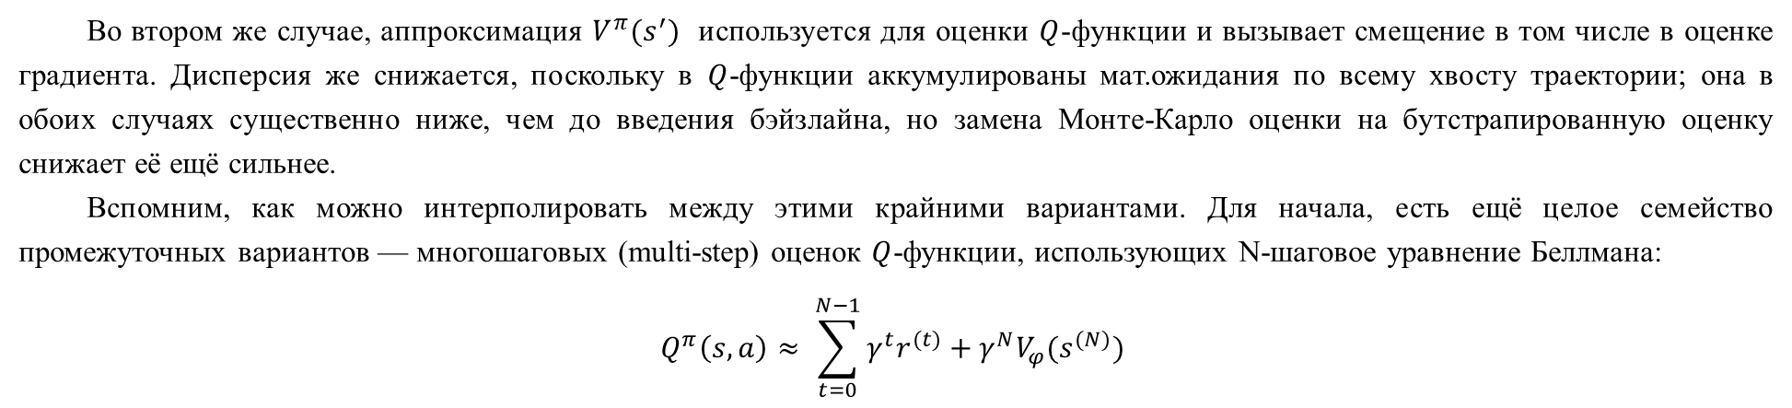
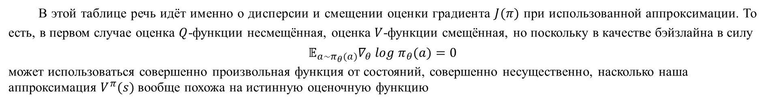
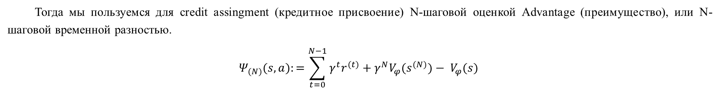
В этой таблице речь идёт именно о дисперсии и смещении оценки градиента $J(π)$ при использованной аппроксимации. То есть, в первом случае оценка $Q$-функции несмещённая, оценка $V$-функции смещённая, но поскольку в качестве бэйзлайна в силу
$$𝔼_{a∼π_{θ}(a)}∇_{θ} log π_{θ}(a)=0$$
может использоваться совершенно произвольная функция от состояний, совершенно несущественно, насколько наша аппроксимация $V^{π}(s)$ вообще похожа на истинную оценочную функцию
Во втором же случае, аппроксимация $V^{π}(s^{′})$ используется для оценки $Q$-функции и вызывает смещение в том числе в оценке градиента. Дисперсия же снижается, поскольку в $Q$-функции аккумулированы мат.ожидания по всему хвосту траектории; она в обоих случаях существенно ниже, чем до введения бэйзлайна, но замена Монте-Карло оценки на бутстрапированную оценку снижает её ещё сильнее.
Вспомним, как можно интерполировать между этими крайними вариантами. Для начала, есть ещё целое семейство промежуточных вариантов — многошаговых (multi-step) оценок $Q$-функции, использующих N-шаговое уравнение Беллмана:
$$Q^{π}\left(s, a\right)≈ \sum_{t=0}^{N−1}{γ^{t}r^{(t)}+γ^{N}V_{φ}(s^{(N)})}$$
Тогда мы пользуемся для credit assingment (кредитное присвоение) N-шаговой оценкой Advantage (преимущество), или N-шаговой временной разностью.
$$Ψ_{(N)}(s, a):=\sum_{t=0}^{N−1}{γ^{t}r^{(t)}+γ^{N}V_{φ}(s^{(N)})− V_{φ}(s)}$$

Slide 5
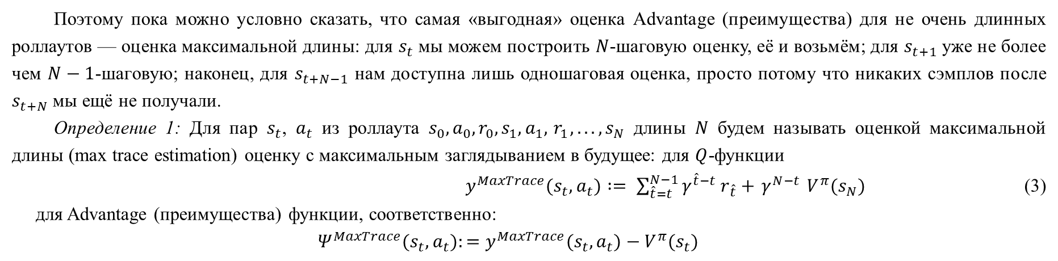
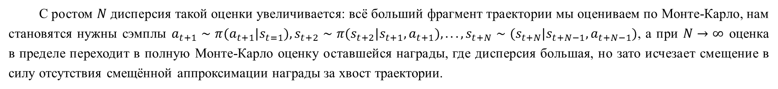
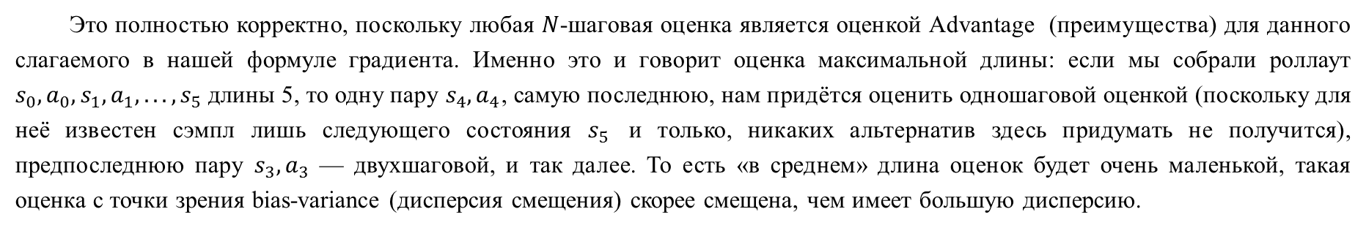
С ростом $N$ дисперсия такой оценки увеличивается: всё больший фрагмент траектории мы оцениваем по Монте-Карло, нам становятся нужны сэмплы $a_{t+1}∼π(a_{t+1}|s_{t=1}), s_{t+2}∼π(s_{t+2}|s_{t+1},a_{t+1}), . . . ,s_{t+N}∼(s_{t+N}|s_{t+N−1}, a_{t+N−1})$, а при $N→∞$ оценка в пределе переходит в полную Монте-Карло оценку оставшейся награды, где дисперсия большая, но зато исчезает смещение в силу отсутствия смещённой аппроксимации награды за хвост траектории.
Поэтому пока можно условно сказать, что самая «выгодная» оценка Advantage (преимущества) для не очень длинных роллаутов — оценка максимальной длины: для $s_{t}$ мы можем построить $N$-шаговую оценку, её и возьмём; для $s_{t+1}$ уже не более чем $N−1$-шаговую; наконец, для $s_{t+N−1}$ нам доступна лишь одношаговая оценка, просто потому что никаких сэмплов после $s_{t+N}$ мы ещё не получали.
Определение 1: Для пар $s_{t}$, $a_{t}$ из роллаута $s_{0},a_{0},r_{0},s_{1},a_{1},{ r}_{1}, . . . ,s_{N}$ длины $N$ будем называть оценкой максимальной длины (max trace estimation) оценку с максимальным заглядыванием в будущее: для $Q$-функции
$y^{MaxTrace}(s_{t},a_{t}) := \sum_{\hat{t}=t}^{N−1}{γ^{\hat{t}−t} r_{\hat{t}}+{ γ}^{N−t} V^{π}(s_{N})}$ (3)
для Advantage (преимущества) функции, соответственно:
$$Ψ^{MaxTrace}(s_{t},a_{t}):=y^{MaxTrace}(s_{t},a_{t})−V^{π}(s_{t})$$
Это полностью корректно, поскольку любая $N$-шаговая оценка является оценкой Advantage (преимущества) для данного слагаемого в нашей формуле градиента. Именно это и говорит оценка максимальной длины: если мы собрали роллаут $s_{0},a_{0},s_{1},a_{1}, . . . ,s_{5}$ длины 5, то одну пару $s_{4},a_{4}$, самую последнюю, нам придётся оценить одношаговой оценкой (поскольку для неё известен сэмпл лишь следующего состояния $s_{5}$ и только, никаких альтернатив здесь придумать не получится), предпоследнюю пару $s_{3},a_{3}$ — двухшаговой, и так далее. То есть «в среднем» длина оценок будет очень маленькой, такая оценка с точки зрения bias-variance (дисперсия смещения) скорее смещена, чем имеет большую дисперсию.

Slide 6
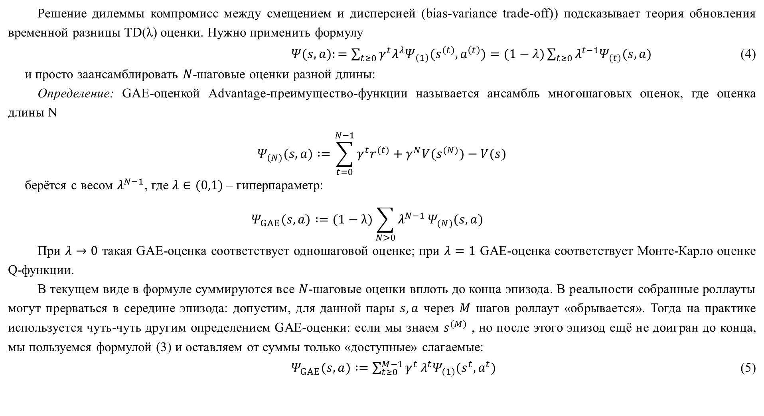
Generalized Advantage Estimation – GAE (Обобщенная оценка преимуществ)
Решение дилеммы компромисс между смещением и дисперсией (bias-variance trade-off)) подсказывает теория обновления временной разницы TD(λ) оценки. Нужно применить формулу
$Ψ(s,a):=\sum_{t≥0}{γ^{t}λ^{λ}Ψ_{\left(1\right)}(s^{\left(t\right)},a^{\left(t\right)})}=(1−λ)\sum_{t≥0}{λ^{t−1}Ψ_{(t)}(s,a)}$ (4)
и просто заансамблировать $N$-шаговые оценки разной длины:
Определение: GAE-оценкой Advantage-преимущество-функции называется ансамбль многошаговых оценок, где оценка длины N
$$Ψ_{(N)}(s,a) :=\sum_{t=0}^{N−1}{γ^{t}r^{(t)}}+γ^{N}V(s^{(N)})−V(s)$$
берётся с весом $λ^{N−1}$, где $λ∈(0,1)$ – гиперпараметр:
$$Ψ_{GAE}(s,a) :=(1−λ)\sum_{N>0}{λ^{N−1}}Ψ_{(N)}(s,a)$$
При $λ→0$ такая GAE-оценка соответствует одношаговой оценке; при $λ=1$ GAE-оценка соответствует Монте-Карло оценке Q-функции.
В текущем виде в формуле суммируются все $N$-шаговые оценки вплоть до конца эпизода. В реальности собранные роллауты могут прерваться в середине эпизода: допустим, для данной пары $s, a$ через $M$ шагов роллаут «обрывается». Тогда на практике используется чуть-чуть другим определением GAE-оценки: если мы знаем $s^{(M)}$ , но после этого эпизод ещё не доигран до конца, мы пользуемся формулой (3) и оставляем от суммы только «доступные» слагаемые:
$Ψ_{GAE}(s,a) :=\sum_{t≥0}^{M−1}{γ^{t}}λ^{t}Ψ_{(1)}(s^{t},a^{t})$ (5)

Slide 7
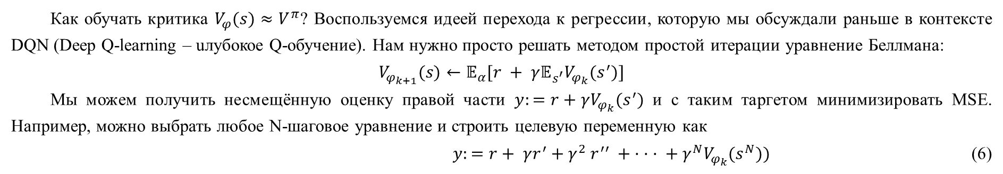
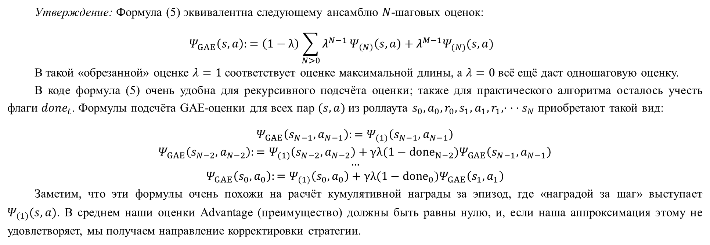
Утверждение: Формула (5) эквивалентна следующему ансамблю $N$-шаговых оценок:
$$Ψ_{GAE}\left(s,a\right):=\left(1−λ\right)\sum_{N>0}{λ^{N−1}}Ψ_{\left(N\right)}\left(s,a\right)+λ^{M−1}Ψ_{(N)}(s,a)$$
В такой «обрезанной» оценке $λ=1$ соответствует оценке максимальной длины, а $λ=0$ всё ещё даст одношаговую оценку.
В коде формула (5) очень удобна для рекурсивного подсчёта оценки; также для практического алгоритма осталось учесть флаги ${done}_{t}$. Формулы подсчёта GAE-оценки для всех пар $(s, a)$ из роллаута $s_{0},a_{0},r_{0},s_{1},a_{1},r_{1}, · · ·s_{N}$ приобретают такой вид:
$$\begin{matrix}Ψ_{GAE}\left(s_{N−1},a_{N−1}\right):=Ψ_{(1)}\left(s_{N−1},a_{N−1}\right) \\ Ψ_{GAE}\left(s_{N−2},a_{N−2}\right):=Ψ_{(1)}\left(s_{N−2},a_{N−2}\right)+γλ(1−{done}_{N−2})Ψ_{GAE}\left(s_{N−1},a_{N−1}\right) \\ \begin{matrix}… \\ Ψ_{GAE}\left(s_{0},a_{0}\right):=Ψ_{(1)}\left(s_{0},a_{0}\right)+γλ(1−{done}_{0})Ψ_{GAE}\left(s_{1},a_{1}\right)\end{matrix}\end{matrix}$$
Заметим, что эти формулы очень похожи на расчёт кумулятивной награды за эпизод, где «наградой за шаг» выступает $Ψ_{(1)}(s,a)$. В среднем наши оценки Advantage (преимущество) должны быть равны нулю, и, если наша аппроксимация этому не удовлетворяет, мы получаем направление корректировки стратегии.
Обучение критика
Как обучать критика $V_{φ}(s)≈V^{π}$? Воспользуемся идеей перехода к регрессии, которую мы обсуждали раньше в контексте DQN (Deep Q-learning – uлубокое Q-обучение). Нам нужно просто решать методом простой итерации уравнение Беллмана:
$$V_{φ_{k+1}}(s)←𝔼_{α}[r + γ𝔼_{s^{′}}V_{φ_{k}}(s^{′})]$$
Мы можем получить несмещённую оценку правой части $y:=r+γV_{φ_{k}}(s^{′})$ и с таким таргетом минимизировать MSE. Например, можно выбрать любое N-шаговое уравнение и строить целевую переменную как
$y:=r+ γr^{′}+γ^{2} r^{′′} + · · · + γ^{N}V_{φ_{k}}(s^{N}))$ (6)

Slide 8
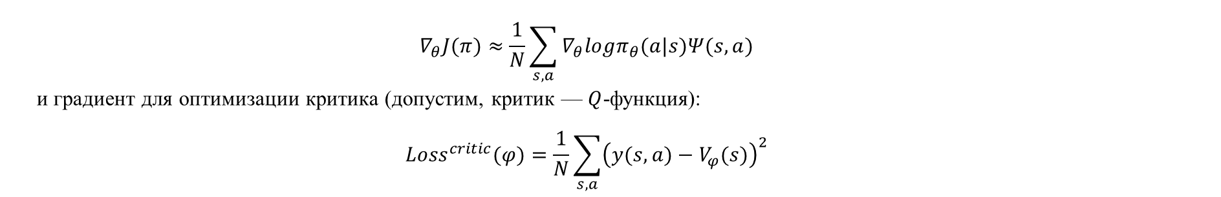
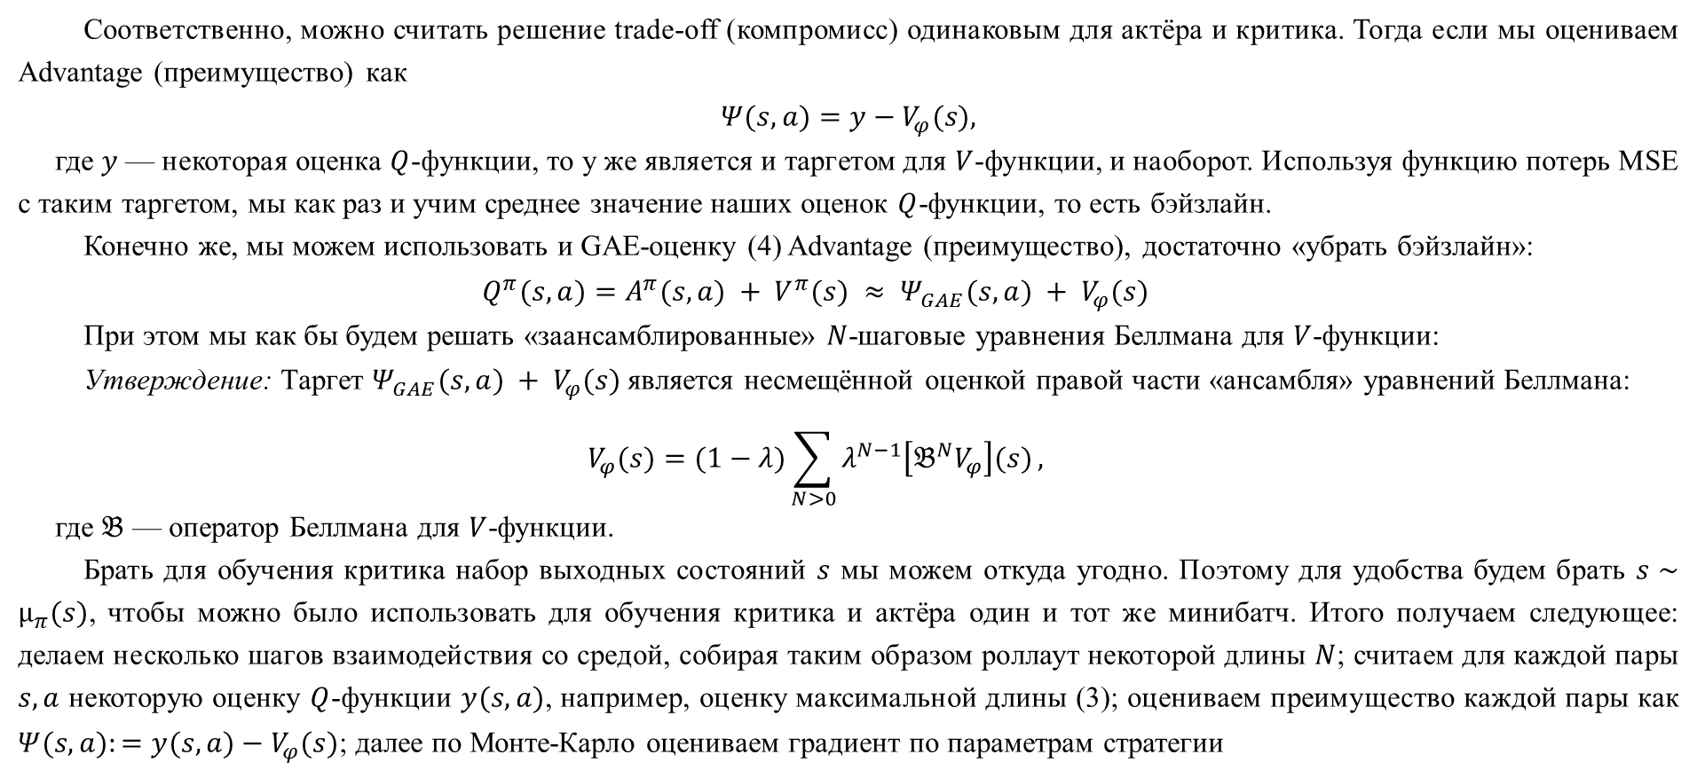
Соответственно, можно считать решение trade-off (компромисс) одинаковым для актёра и критика. Тогда если мы оцениваем Advantage (преимущество) как
$$Ψ(s, a)=y−V_{φ}(s),$$
где $y$ — некоторая оценка $Q$-функции, то y же является и таргетом для $V$-функции, и наоборот. Используя функцию потерь MSE с таким таргетом, мы как раз и учим среднее значение наших оценок $Q$-функции, то есть бэйзлайн.
Конечно же, мы можем использовать и GAE-оценку (4) Advantage (преимущество), достаточно «убрать бэйзлайн»:
$$Q^{π}(s, a)=A^{π}(s, a) + V^{π}(s) ≈ Ψ_{GAE}(s, a) + V_{φ}(s)$$
При этом мы как бы будем решать «заансамблированные» $N$-шаговые уравнения Беллмана для $V$-функции:
Утверждение: Таргет $Ψ_{GAE}(s, a) + V_{φ}(s)$ является несмещённой оценкой правой части «ансамбля» уравнений Беллмана:
$$V_{φ}(s)=(1−λ)\sum_{N>0}{λ^{N−1}\left[𝔅^{N}V_{φ}\right](s)},$$
где $𝔅$ — оператор Беллмана для $V$-функции.
Брать для обучения критика набор выходных состояний $s$ мы можем откуда угодно. Поэтому для удобства будем брать $s∼µ_{π}(s)$, чтобы можно было использовать для обучения критика и актёра один и тот же минибатч. Итого получаем следующее: делаем несколько шагов взаимодействия со средой, собирая таким образом роллаут некоторой длины $N$; считаем для каждой пары $s, a$ некоторую оценку $Q$-функции $y(s, a)$, например, оценку максимальной длины (3); оцениваем преимущество каждой пары как $Ψ(s, a):=y(s, a)−V_{φ}(s)$; далее по Монте-Карло оцениваем градиент по параметрам стратегии
$$∇_{θ}J(π)≈\frac{1}{N}\sum_{s,a}{∇_{θ}logπ_{θ}(a|s)Ψ(s, a)}$$
и градиент для оптимизации критика (допустим, критик — $Q$-функция):
$${Loss}^{critic}(φ)=\frac{1}{N}\sum_{s,a}{{\left(y(s, a)−V_{φ}(s)\right)}^{2}}$$

Slide 9
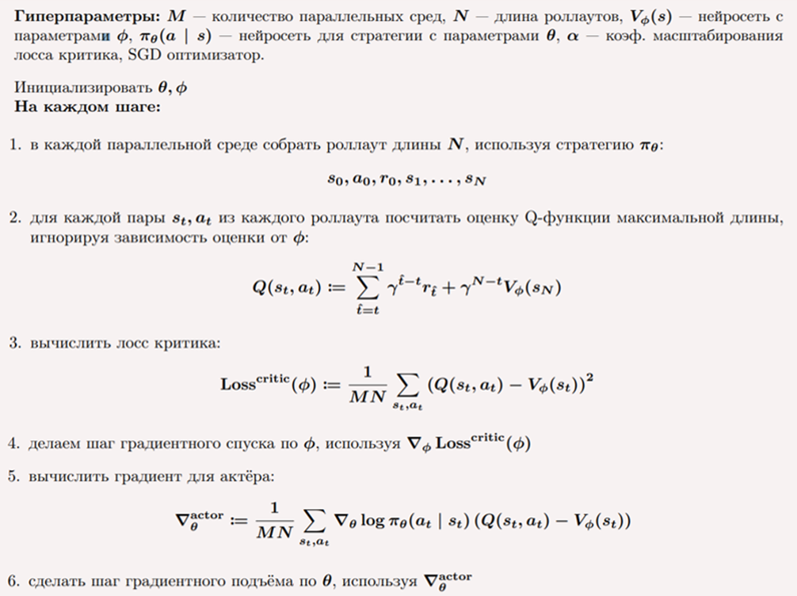
Advantage Actor-Critic (A2C – преимущество актера-критика)

